Slide 1
智能大数据分析平台
贾彬
Notes:
4换1

Slide 2





市场背景
政策导向
技术趋势
“全天候全方位感知网络安全态势，增强网络安全防御能力和威慑能力”
大数据时代智能技术、AI技术的融合
实际应用
运维程度，精细化管理导向持续投入
多厂商、多类型产品导致运维成本提高
安全防护和安全信息的“孤岛”各自为战
互联网+大数据无法有效利用

Slide 3


发展趋势
未来的市场需求怎样的安全产品
日志审计
设备集中管理
关联分析
安全流程跟踪
解决分布式部署的单台设备配置运维
挖掘信息数据之间的潜在关联性
专业的安全运维团队，进行业务安全监控分析和处置流程跟踪
智能化融合中心
更全面、更立体、更多维度视角的可视化呈现
通过数据挖掘、机器学习、人工智能等新技术，减少专业安全团队的成本
精细化运维，差异化配置管理
日志审计、查询及备份，应对合规性检查
专业化安全运维成本高，需求持续投入
行业客户核心诉求差异化明显
安全市场发展的刚需性产品
满足合规性检查产品，
缺乏实用性价值
合规性检查
运维管理刚需
综合关联分析
全功能融合
Notes:
SIEM = SIM + SEM
安全信息管理 + 安全事件管理
SIM 侧重于 历史日志分析与取证
SEM侧重于 实时监控和事件处理
SOC = Security ( Network ) Operation Center
SOC是站在安全的角度管理整个网络和系统
SA = Situation Awareness
SA从感知、理解和预测三个层次进行趋势的延续性预测，指导决策和行动
SOC v1.0
实际意义：
第一代Soc的目标是集中管理、分析和响应来自多个不同边界和终端工具的报警与事件。
缺陷：
员工手动分析成堆数据，从孤立事件寻找联系，低调。
安全数据分析师增长不足
攻击越来越复杂和不可检测
SOC v2.0
愿景目标：
不忘初心！！~ 缓解造成最大业务风险的那些风险因素。
改进建议：
曾经的痛：人的因素是SOC运营的最大挑战
利用智能手段（比如机器学习 - TensorFlow）来自动化分析，最小化SOC操作员工的知识库要求
自动化响应：为已验证的风险，及时采取行动
安全可视化：企业的每个人都应视为SOC的信息渠道，每个人都应该意识到网络风险
√ 企业希望通过SOC建设来打造内部安全运营能力，因为他们想要对安全监控与响应流程进行控制，同时满足监管部门各种信息的交互与合规要求； √ 每个打算建设SOC的企业都是独特的，都有他们自己的行业特点和自身的商业价值。因此，任何一个通用方法论都无法满足所有客户的需求

Slide 4

网络安全攻防新形势
专业智能 攻击手段
· 0-Day漏洞利用 / 脚本高度自动化
· APT攻击 / 水坑攻击 隐蔽性高
· 覆盖 网络，Web，移动端等范围广
利益化 的攻击目的
· 攻击动机，利益驱使，随时可能发起攻击。
· Ddos，欺诈，勒索，为达目的，不择手段
检测难，看不见
难预测
攻击载体 多样
· 万物互联LoT，智能终端
· 失陷资产，内网渗透
受攻击 运维响应难
· 设备单独部署，信息不完整
· 攻击链条不明确,攻击取证难
· 缺少安全决策的关键信息
捕获难，防御难
响应难，溯源难
Notes:
SIEM = SIM + SEM
安全信息管理 + 安全事件管理
SIM 侧重于 历史日志分析与取证
SEM侧重于 实时监控和事件处理
SOC = Security ( Network ) Operation Center
SOC是站在安全的角度管理整个网络和系统
SA = Situation Awareness
SA从感知、理解和预测三个层次进行趋势的延续性预测，指导决策和行动
SOC v1.0
实际意义：
第一代Soc的目标是集中管理、分析和响应来自多个不同边界和终端工具的报警与事件。
缺陷：
员工手动分析成堆数据，从孤立事件寻找联系，低调。
安全数据分析师增长不足
攻击越来越复杂和不可检测
SOC v2.0
愿景目标：
不忘初心！！~ 缓解造成最大业务风险的那些风险因素。
改进建议：
曾经的痛：人的因素是SOC运营的最大挑战
利用智能手段（比如机器学习 - TensorFlow）来自动化分析，最小化SOC操作员工的知识库要求
自动化响应：为已验证的风险，及时采取行动
安全可视化：企业的每个人都应视为SOC的信息渠道，每个人都应该意识到网络风险
√ 企业希望通过SOC建设来打造内部安全运营能力，因为他们想要对安全监控与响应流程进行控制，同时满足监管部门各种信息的交互与合规要求； √ 每个打算建设SOC的企业都是独特的，都有他们自己的行业特点和自身的商业价值。因此，任何一个通用方法论都无法满足所有客户的需求

Slide 5
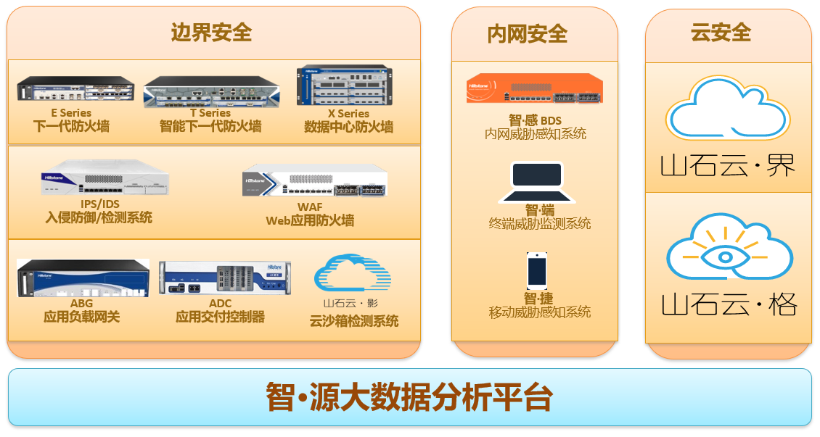
智能大数据分析平台
智·源 — 大数据分析平台
构建山石网科的全局安全态势可视化平台
核心功能
安全态势
呈现
安全，流量，运维角度的全态势呈现
大型企业的安全概况，关键指标直观，可见
企业形象，展厅，安全汇报
预定义/自定义 关联规则分析
攻击链还原，内网恶意文件传播溯源
跨分支资产异常互访分析
内网邮件病毒附件追溯
威胁
溯源取证
威胁情报
应用
威胁情报接入，应对持续变化的威胁
利用情报，准确制定协同防御策略
配置管理
&
日志审计
配置管理，策略统一调度，设备监控
日志审计，一键查询，全文检索
大数据架构
大数据可水平扩展式架构，PB级的数据存储能力
海量日志分析能力，可导入离线数据，综合分析
秒级查询，响应能力

Slide 6

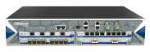






部署场景
客户价值
全局安全态势感知，呈现客户全网的风险态势，挖掘孤岛信息的潜在价值
山石安全产品日志集中审计，查询，备份
山石安全产品集中管理，配置下发，特征库及Lic更新
INTERNET
云分析中心
客户A
客户B
威胁探针
总部
威胁探针
区域分支
行为探针
威胁探针
分析中心
终端探针
行为探针
DMZ
分析中心
DMZ
流量/日志探针
流量/日志探针
…
终端探针
…
行为探针
终端主机
终端探针
核心资产服务器
终端主机
…
终端主机
终端探针
核心资产服务器
组件：云分析中心、本地分析中心、威胁探针、流量探针、行为探针、终端探针等

Slide 7
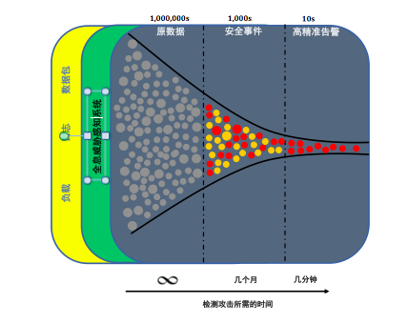
智能核心技术
全息数据收集
网络流量
服务器数据
应用数据,用户数据,日志)
分布式安全智能 分布式检
大数据分析
分布式检测
多层－机器学习
监督机器学习
无监督机器学习
基于多种数据类型的机器学习
多层机器学习检测
多租户机器学习

Slide 8

全息数据采集 & 智能大数据分析
多种采集方式提供灵活部署
网络探针
容器代理
服务器代理
可选本地安全分析功能
集中数据处理平台
数据湖
集中可视化管理
数据
存储
数据
分析
集中管理
数据
存储
管理控制台
数据采集/本地安全分析
网络
数据采集/本地安全分析
镜像口
镜像口
集成 & 发送数据到现有设备
VM上的代理
VM上的代理
VM或代理
VM或代理
容器
代理或容器
VM上的代理
VM上的代理
VM上或代理
VM上或代理
容器
代理或容器

Slide 9
分布式智能安全架构
可视化
告警
第三方协作
间谍软件检测
木马检测
窥探检测
恶意URL检测
UI / 告警引擎
漏洞利用检测
已知恶意软件检测
零日恶意软件检测
恶意用户代理检测
安全分析
强力攻击检测
URL扫描检测
恶意主机检测
应用扫描检测
C&C
检测
钓鱼软件检测
僵尸网络检测
窥探检测
DGA
检测
服务器异常检测
网络异常检测
应用异常检测
数据处理
机器学习
命令执行检测
错误授权检测
网络流量关联
包转发
应用检测
可疑进程检测
文件访问检测
文件安装检测
DNS隧道检测
端口扫描检测
IP扫描检测
SYN FLOOD 检测
数据存储
数据索引
数据检索
数据收集
数据湖

Slide 10
智能大数据分析平台 Demo演示

Slide 11
智能大数据分析平台产品 RoadMap
Phase 1
FCS：2018年12月
Phase 2
FCS：2019年12月
Phase 3
FCS：2021年12月
安全/流量态势感知
产品融合 – 联动防御体系
山石智能大数据分析平台
安全态势
流量日志/探针
运维态势
融合HSM
监控,告警规则
威胁情报
SIEM方向
支持国内主流厂商
标准化syslog,snmp
流量态势
服务器行为/流量Agent探针
融合HSA
日志审计
威胁知识库
大数据分布式存储
大数据分析
威胁处置链
威胁情报驱动
联动防御
硬件设备
软件
硬件设备
软件
安全服务

Slide 12
讨论议题
最希望能在智能大数据分析平台上看到什么？
在实际应用场景中是否利用到了威胁情报？体现了哪些价值？
对于第三方的安全设备日志和各类终端的信息收集是否有必要？希望从中挖掘出哪些价值？
对于威胁分析、威胁预测的分析类平台，还需要有哪些功能？

